Slide 1

기적을 이루고 싶조
“멀티 쓰레드를 활용한
빙고 게임”
1조 김동훈, 송경진, 정용규, 허민
Notes:
안녕하십니까 1조의 발표를 맡게 된 허민입니다. 저희 조는 기존 2차 설계 내용을 바탕으로 멀티 쓰레드를 활용한 빙고게임을 구현하기로 하였습니다.

Slide 2
목차
목표
변동 및 추가내용
설계 환경
설계 결과
설계 내용
교훈
Notes:
목차입니다.
먼저 여러분들… 저희가 2차 설계 때 어떤 이야기를 드렸는지 잘 기억이 나지 않으실겁니다. 당연합니다. 그렇기 때문에 본 내용으로 들어가기에 앞서 2차 설계 시 목표에 대해 말씀 드리면서 리뷰 드리도록 하겠습니다.
변동 및 추가 내용에 대해선 기존 저희는 2차 설계에서 구현과제와 해결과제 두가지 숙제를 남기고 2차 설계를 마무리 하였습니다. 해당 챕터에서는 구현 과제에 대해 어떻게 구현되었는지, 해결과제는 어떻게 해결하였는지, 그리고 구현을 위해 업그레이드를 하기로 하였던 코드에서 추가된 사항에 대해 말씀 드리도록 하겠습니다.
설계 환경에서는 Bridged network 설정을 진행하여 실 코드는 길기 때문에 교과서 내 예제 코드를 간단하게 돌려보며 연결 환경을 확인해보겠습니다.
이제 게임에 대한 내용인데요. 설계 결과에서는 함께 게임화면을 살펴보며 어떻게 진행되는지를 살펴보도록 하겠습니다.
설계 내용에서는 전체 코드의 흐름에 대한 도표를 함께 보며 서버와 클라이언트가 어떻게 데이터를 주고 받는지, 어떤 모듈이 어떤 기능을 해주고 있는지를 확인해보도록 하겠습니다.
그리고 마지막으로 여러분도 느끼신게 많으실 겁니다. 저희 조의 교훈을 함께 읽어보며 마무리 하도록 하겠습니다.

Slide 3
목표
1대1 통신, 순차 처리 기반의 기존 게임
멀티 쓰레드 환경을 통해
다수의 클라이언트가 함께 즐길 수 있는 게임
Notes:
네 목표 입니다.
저희 조는 기존 1대1 통신, 순차 처리 기반의 기존 게임을 멀티 쓰레드 환경을 통해 다수의 클라이언트가 함께 게임을 즐길 수 있는 게임으로 업그레이드 하기로 결정 하였습니다.

Slide 4
변동 및 추가 내용
구현 과제
서버에서 값을 받을 시 계산한 뒤 각 클라이언트에게 전송
최종적으로 빙고가 5개가 만들어진 클라이언트가 승리하거나 예정된 게임 횟수가 종료되었을 때 종료
구현 내용
서버는 클라이언트로부터 게임의 필요한 정보가 담긴 배열을 받아 배열 내 정보(플래그)를 확인 후 각 클라이언트에게 전송
기존 룰은 동일, 게임과 관련된 정보를 담는 구조체를 생성하여 필요한 정보(턴 수, 빙고 수, 승리 플래그, 보드판)를 담았다.
Notes:
변동 및 추가 내용입니다.
변동 및 추가 내용은 구현 과제와 해결과제 둘로 나눠서 진행할 예정입니다. 먼저 구현 과제 입니다.
저희의 구현과제는 두가지 였습니다. 첫번째는 서버에서 값을 받을 시 계산한 뒤 클라이언트에게 전송하는 것.
두번째는 최종적으로 빙고가 5개가 만들어진 클라이언트가 승리하거나 예정된 게임 횟수가 종료되었을 때 종료
첫번째 구현 부터 설명드리겠습니다. 자세한 내용은 이후 다이어그램을 보며 설명을 드리겠구요. 해당 부분과 다음 나올 해결과제에 대한 부분에서는 간략하게 이후 설명의 이해가 될 수 있을 정도의 설명만 드리겠습니다. 서버는 클라이언트로부터 게임의 필요한 정보가 담긴 배열을 받아 배열 내 정보(플래그)를 확인 후 각 클라이언트에게 단순 전송하는 방식으로 구현을 하였습니다.
두번째 승리와 게임 횟수에 대한 내용입니다. 기존 룰은 동일합니다. 이때 해당 룰을 준수하기 위해 클라이언트에서 게임과 관련된 정보를 담는 구조체를 생성하여 진행과 관련된 정보를 담았습니다. 이때 승리 플래그에 대해서만 간략히 이야기를 드리겠습니다.
총 네가지 플래그 값이 존재하구요. w승리 배열에 승리여부를 총집합한뒤, 여러명이 승리했으면 무승부, 1명이 승리했으면 승리, 나머지 인원들은 패배를 하게 됩니다. 이때 서버와 클라이언트 각각 동일한 의미를 가지고 있는게 아닙니다. 서버는 클라이언트로 부터 빙고 유무에 따른 입력검증 후 승리플래그를 체크해주면 클라이언트는 이에 따라 알맞은 상황을 표시해줍니다.

Slide 5
변동 및 추가 내용
해결 과제
해결 내용
다양한 쓰레드가 함께 사용하는 전역변수(승리 플래그)를 통한 처리
빙고가 가장 많은 클라이언트가 승리, 만약 최고 득점 빙고 수가 같은 클라이언트가 있다면 무승부 처리가 된다.
랜덤 요소나 재미요소를 위한 이벤트 구현은 이후 구현(3차 과제)에서 상세히 이야기해볼 것
w(승리 플래그) | 클라이언트 | 서버
0 | 빙고 아닙니다. | 진행
1 | 빙고 입니다. | 패배
2 | NULL (의미 없음) | 무승부
3 | NULL (의미 없음) | 승리
여러명이 함께 하는 게임인 만큼 소통이 중요하기 때문에 체팅을 구현했다.
Notes:
해결 과제입니다.
해결과제 첫번째는 빙고가 가장 많은 클라이언트가 승리, 만약 최고 득점 빙고 수가 같은 클라이언트가 있다면 무승부 처리가 된다.
두번째는 랜덤 요소나 재미요소를 위한 이벤트 구현은 이후 구현(3차 과제)에서 상세히 이야기해볼 것. 이라고 3차 과제를 위한 이슈를 남겨두었습니다.
승리는 쉽습니다. 클라이언트에서 빙고 체크 알고리즘에 의해 빙고 카운트가 증가하고 구조체 내 빙고 수가 3 이면 서버쪽에 승리플래그 1을 쏴주면 됩니다. 아직 빙고가 안됐다면 아니라면 승리 플래그는 0을 보내고 게임은 계속 진행되겠죠. 그것에 대한 서버의 검증은 이후에 살펴보겠습니다.
첫번째 승리와 무승부에 대한 내용입니다. 총 네가지 플래그 값이 존재하구요. w승리 배열에 승리여부를 총집합한뒤, 여러명이 승리했으면 무승부, 1명이 승리했으면 승리, 나머지 인원들은 패배를 하게 됩니다. 이때 서버와 클라이언트 각각 동일한 의미를 가지고 있는게 아닙니다. 서버는 클라이언트로 부터 빙고 유무에 따른 입력검증 후 승리플래그를 체크해주면 클라이언트는 이에 따라 알맞은 상황을 표시해줍니다.

Slide 6


설계 환경
Briged Guest Computer VM2 (192.168.219.153)
Host Computer (192.168.219.139)
Server
Implementing the same level
Guest NAT Computer VM1 (192.168.9.128)
Client
Notes:
앞선 발표에서 저희는 호스트 컴퓨터 내 가상머신을 게스트 컴퓨터로 두어 두 대의 컴퓨터를 운용하는 것과 같은 효과를 얻고자 했습니다.
그래서 저희는 Bridged Network 설정을 통하여 가상 머신 컴퓨터에선 다른 IP주소를 할당하고자 하였습니다.
서버가 브릿지에서 실행되고 클라이언트가 NAT에서 실행되도록 했습니다. 포트포워딩 안하면 커넥트 에어가 뜨는 것을 확인했구요 포트포워딩을 세팅하면 정상적으로 작동합니다.

Slide 7
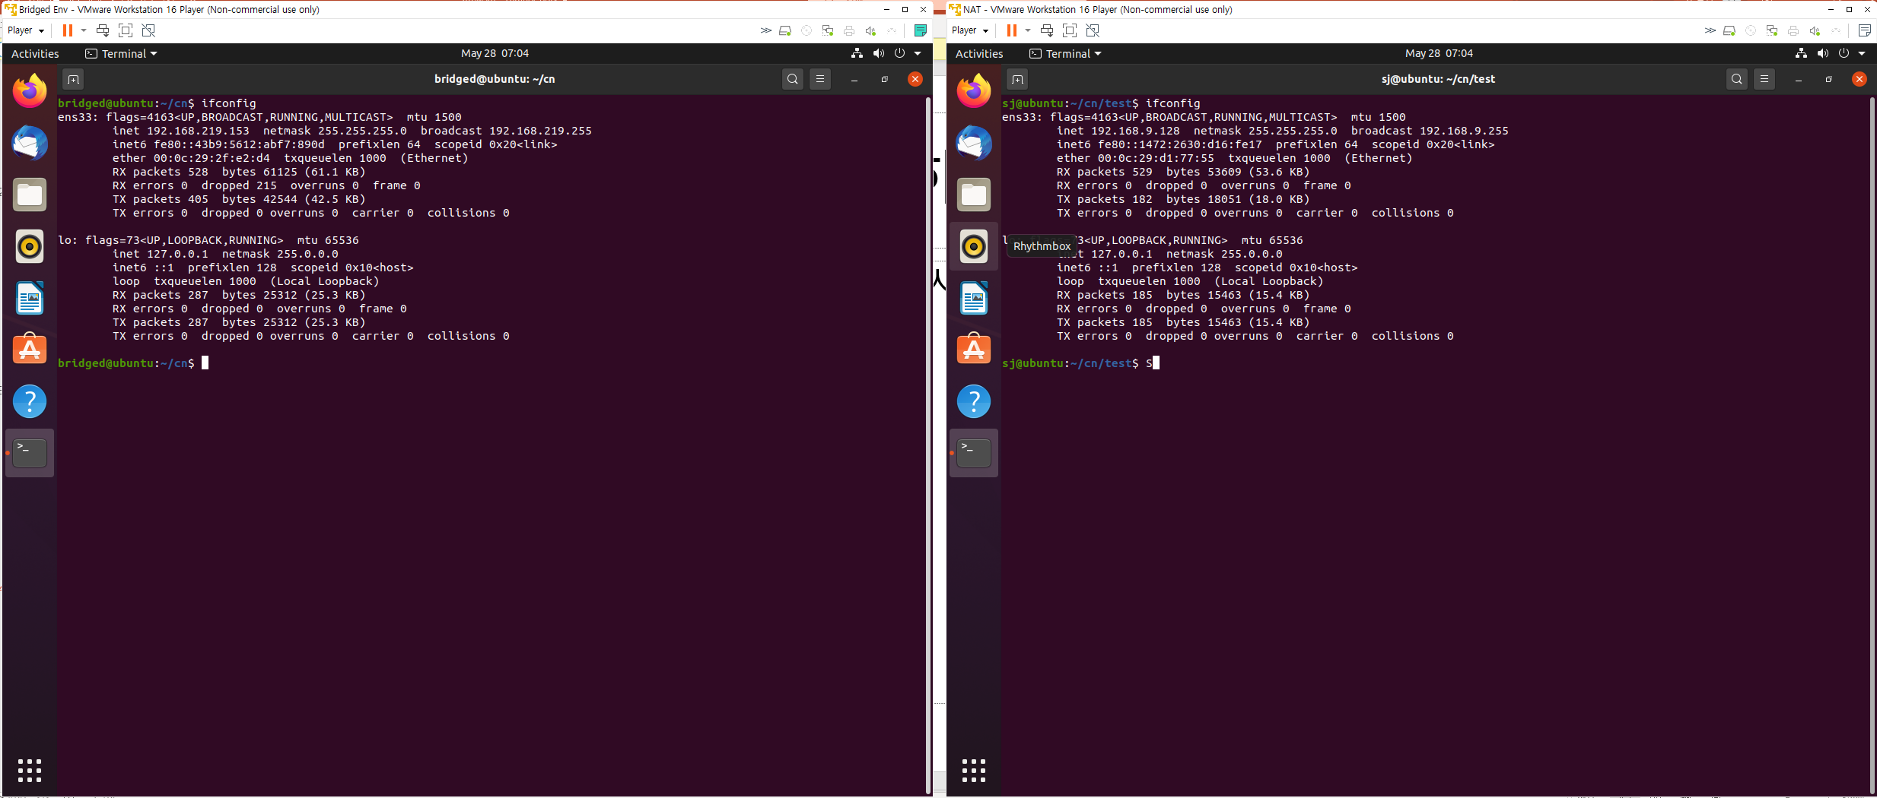
설계 환경
Notes:
왼쪽이 서버이구요. 오른쪽이 클라이언트입니다.
보시게 되면 IP주소가 다른 것으 확인 할 수가 있습니다. 이가 가능한 이유는
윈도우 쪽으로 들어오는 접속을 VMWARE로 넘겨버리구요. 클라이언트가 윈도우로 접근할 시
VMWARE로 연결되며 접속이 되는겁니다.

Slide 8
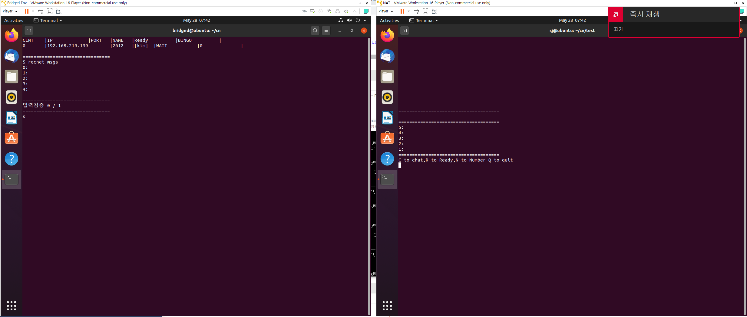
설계 환경
Notes:
자 그럼 연결이 완료가 되구요. 게임 실행 전 단계 까지 완료가 된 것을 알 수 있습니다.
그럼 함께 게임을 진행해볼까요

Slide 9
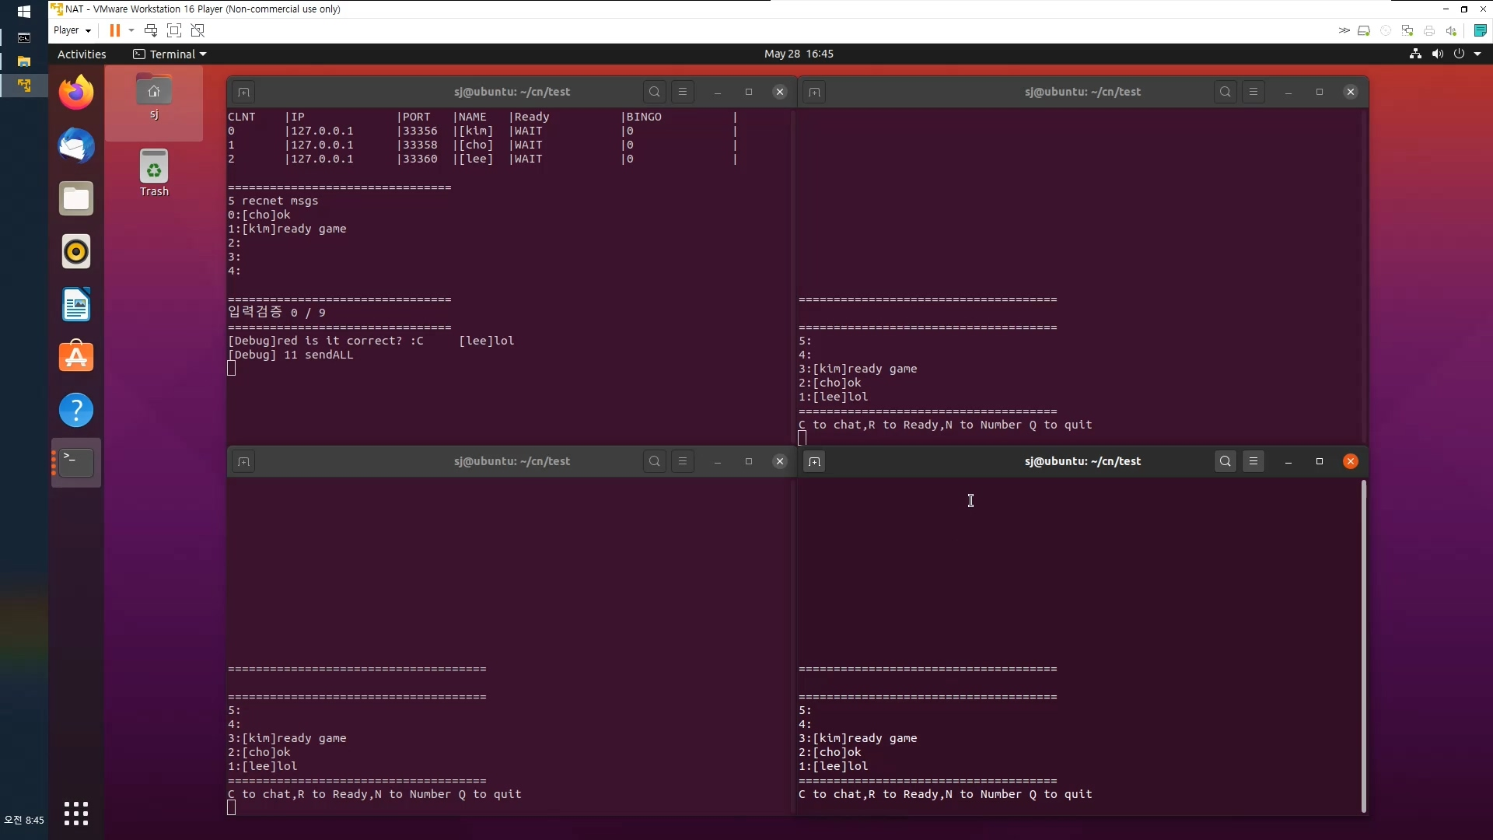
설계 결과
Notes:
왼쪽 상단이 서버이구요. 현재 클라이언트의 정보를 파악할 수 있습니다. 보시면 아직 READY를 아무도 하지 않았네요. 모든 클라이언트가 READY를 해야 게임이 시작됩니다. 나머지 세개는 클라이언트입니다. 현재 READY를 해서 게임을 시작하기 전에 체팅을 하고 있는 모습입니다. 체팅을 치면 모든 클라이언트 화면에 출력되는 것을 볼 수 있습니다.

Slide 10
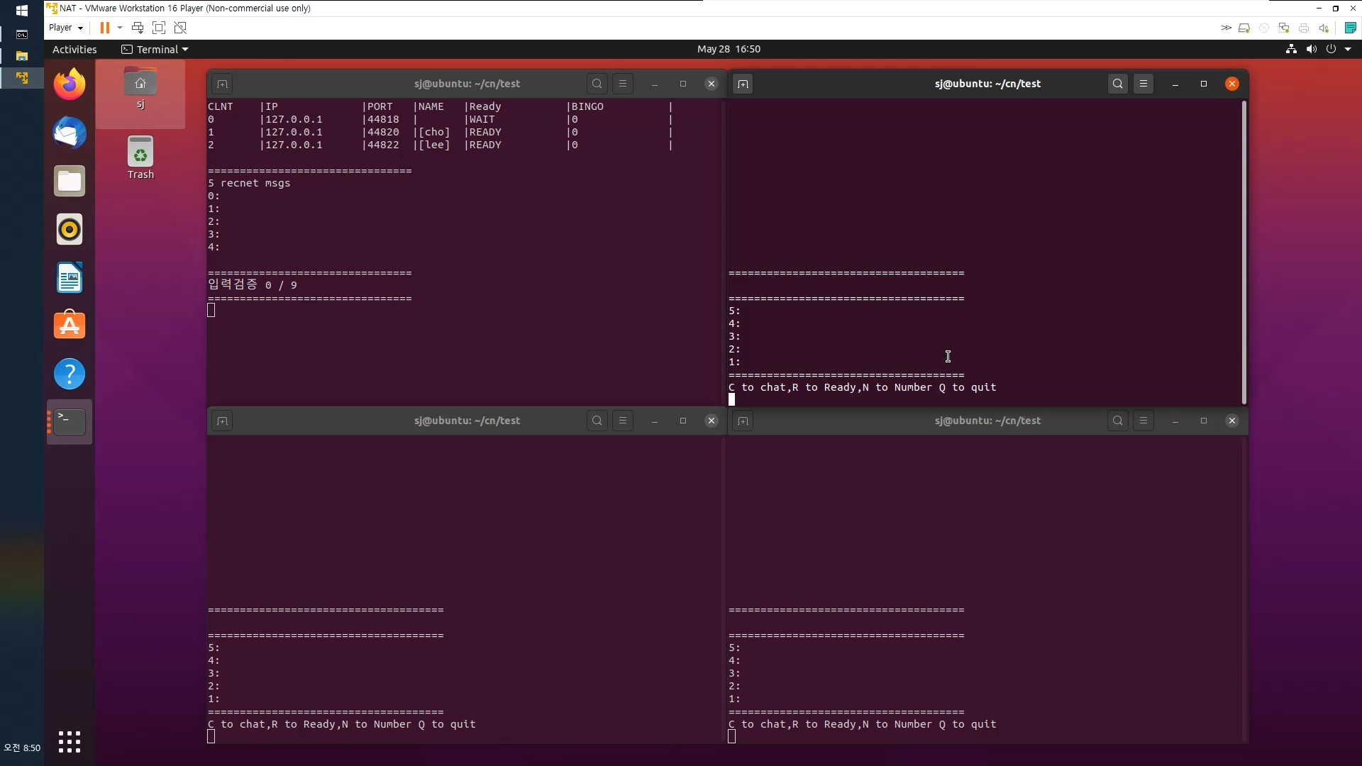
설계 결과
Notes:
자 이제 READY를 하였구요. 그러면 서버쪽에 WAIT에서 READY로 바뀌는 것을 볼 수 있죠.

Slide 11
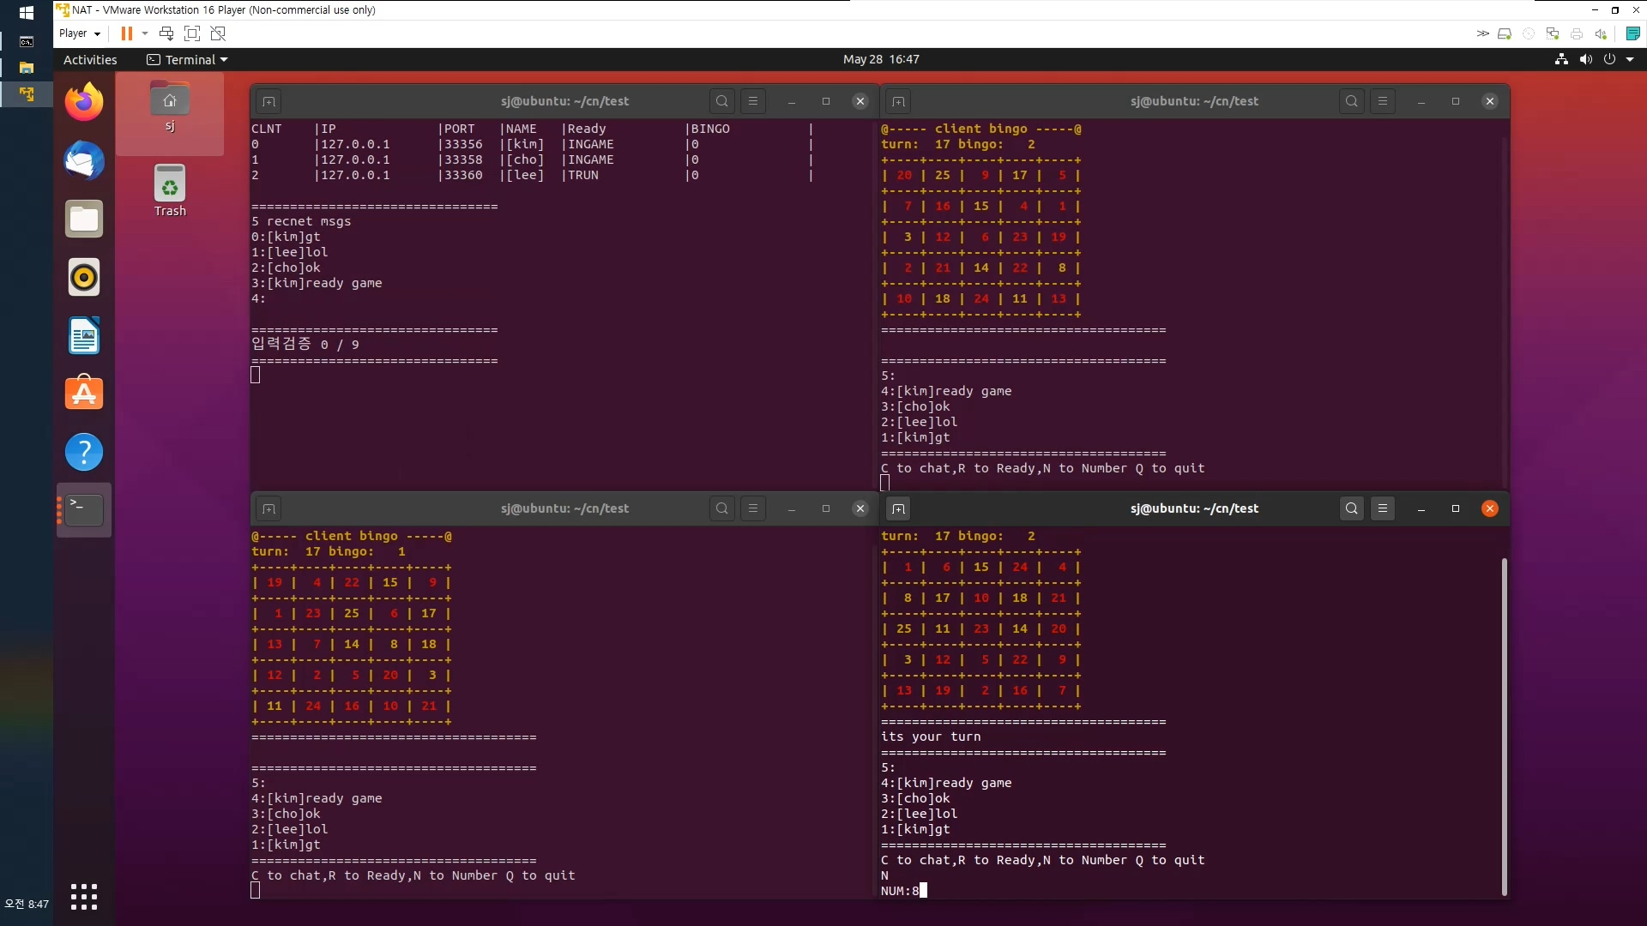
설계 결과
Notes:
자 지금은 게임을 하고 있는 중의 모습이네요. 보시게 되면 turn 수가 표시되고 있궁 빙고 수가 표시되고 있습니다. 빙고판은 25개의 숫자로 이루어져 있구요. 빨간 색은 지워진 빙고를 의미합니다.
자 지금 보시게 되면 8을 입력하려 하네요.

Slide 12
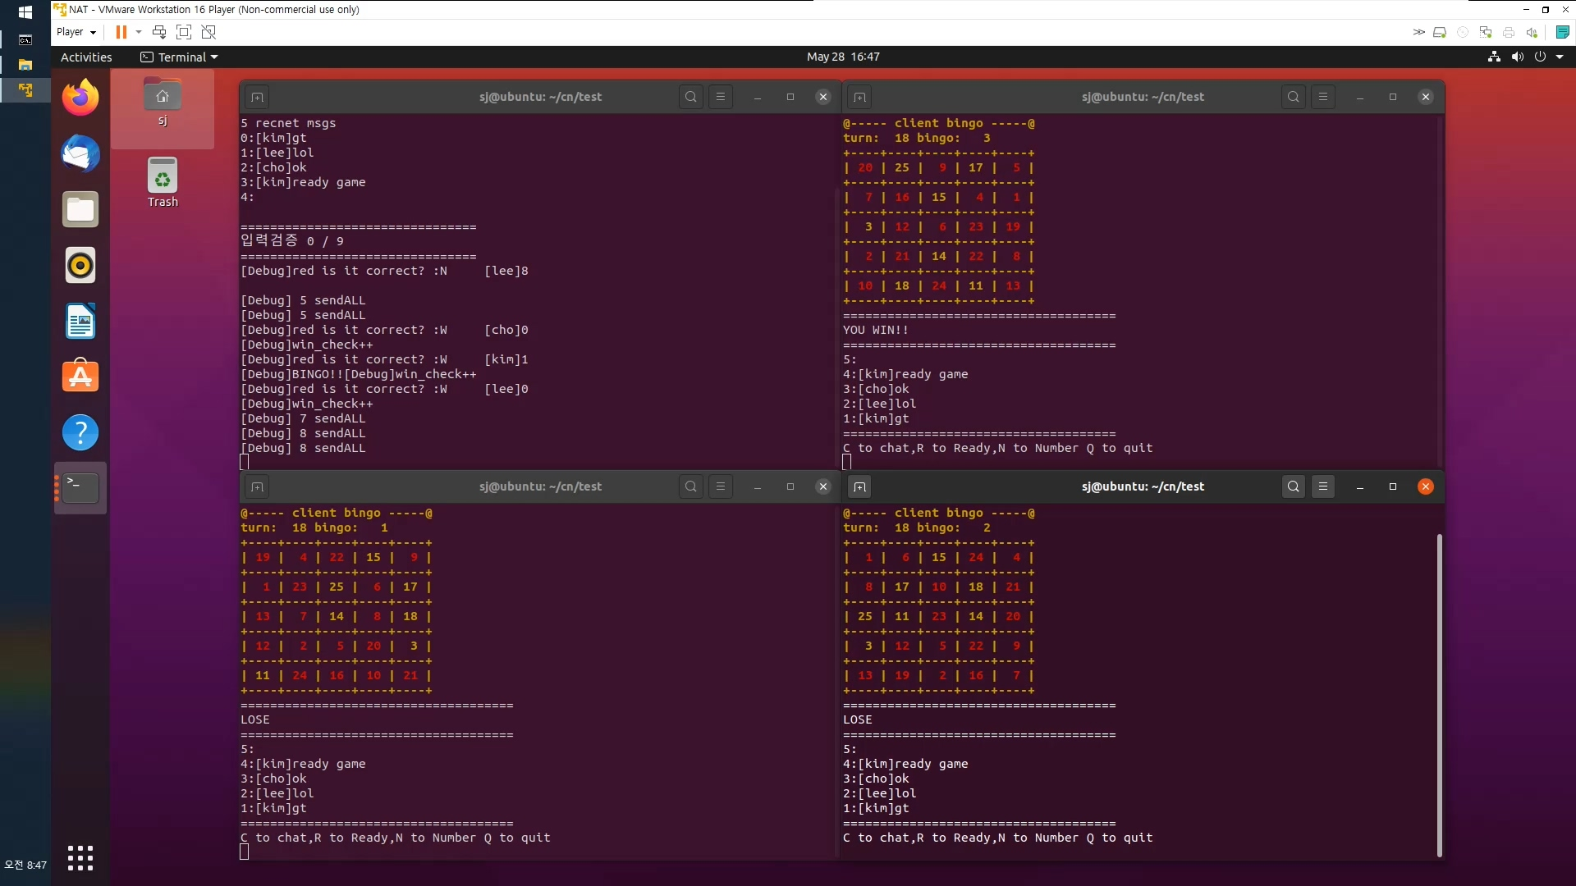
설계 결과
Notes:
자 그렇게 되면 한 클라이언트에서 3개 빙고가 완성이 되었습니다.
그럼 이겼다라는 출력이 뜨고 그 외 클라이언트에겐 LOSE라는 내용이 출력되게 되게됩니다.
서버쪽에서의 입력검증은 이후에 설명 드리고 게임 진행에만 집중해볼게요.

Slide 13
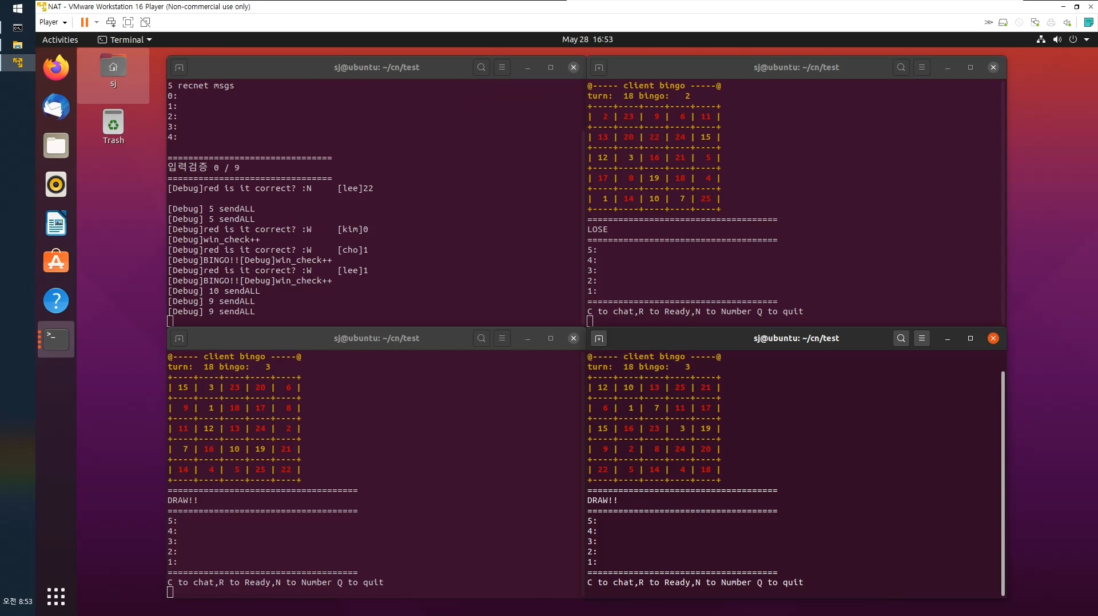
설계 결과
Notes:
이번엔 무승부를 보겠습니다.
한 클라이언트에서 22를 입력하게 되어서 3개 빙고가 동시에 만들어졌네요. 그렇게 되면
DRAW!! 라고 무승부라는 결과가 출력되게 됩니다.
아 그리고 한가지. 게임이 그냥 이대로 끝나면 섭섭하죠. 방금도 아셨겠지만 저희 게임은 예의가 있는 프로그램입니다. 게임 룰이 충족되어도 바로 게임이 종료되지 않구요. 체팅이 가능하게 구현하여 축하 메시지도 보낼 수 있도록 구현을 하였습니다.

Slide 14
설계 내용
Sever
Semaphore
GameHandler
Thread
global value
StatusBoard
send()
Client
Handler
Client
Handler
Client
Handler
read()
read()
read()
Client
Client
Client
send()
send()
send()
game()
game()
game()
receive()
receive()
receive()
Notes:
함께 게임을 진행해보았는데요. 이제 내용을 말씀드려 보겠습니다. 내용은 보이시는 다이어그램과 함께 보시겠습니다. 이렇게 보시면 어려우실 수도 있지만 차근차근 함께 따라가 보겠습니다.
먼저 파란색 서버가 보이시구요. 아래 노란색 클라이언트들이 존재합니다. 왼쪽 상단을 보시게 되면 모양별 의미를 말씀드리고 있습니다.
화살 표 내 점은 세마포어 처리를 의미하구요. 구불구부란 모양은 쓰레드라는 의미입니다.
해당 다이어그램은 세 개의 쓰레드가 하나의 서버로 접속한 상태 입니다. 처음 접속할 때 주소정보, 포트정보, 사용자 이름을 입력합니다.
그리고 입력검증을 마치고 쓰레드를 생성해준 상태입니다.

Slide 15
설계 내용
Sever
클라이언트에서 서버로 입력을 한다. R : Ready C : Chatting (채팅-10자리이름(공백으로 줄맞춤)-메세지내용) N : Number Q : Quit
Semaphore
GameHandler
Thread
global value
StatusBoard
send()
Client
Handler
Client
Handler
Client
Handler
read()
read()
read()
Client
Client
Client
send()
send()
send()
game()
game()
game()
receive()
receive()
receive()
Notes:
이제부터 본격적으로 게임을 시작해 볼게요.
이때 클라이언트가 입력할 수 있는건 세가지 입니다.
Ready, Chatting, Number.
Ready는 처음 게임을 시작하기 위해서 받는 신호입니다. R를 입력하면 레디내역을 서버에 보냅니다.
Chatting입니다. C를 입력하면 채팅입력창을 출력합니다. 입력받은 메시지로 체팅내용을 세그먼트화 한다.
Number는 빙고판 내 본인이 지우고자 하는 번호 입니다. 내 턴일때 N을 입력하면 숫자를 입력받는다.
Q 는 종료를 의미합니다. 클라이언트 소켓을 닫고 종료합니다.

Slide 16
설계 내용
Sever
최초 Client Handler 가 읽어오면 게임 세팅 Client Handler는 클라이언트를 1대1로 담당하는 쓰레드이자, 수신을 담당하는 쓰레드
Semaphore
GameHandler
Thread
global value
StatusBoard
send()
Client
Handler
Client
Handler
Client
Handler
read()
read()
read()
Client
Client
Client
send()
send()
send()
game()
game()
game()
receive()
receive()
receive()
Notes:
2. 최초 클라이언트 핸들러가 읽어오면 게임이 세팅됩니다.
클라이언트 핸들러는 클라이언트를 1대1로 담당하는 쓰레드이자, 수신을 담당하는 쓰레드입니다.
일단은 기능에 대한 이야기를 먼저 해드리겠습니다.
왜냐하면 실제 일어나는 일들은 클라이언트로부터 값이 오면 핸들 클라이언트에서 다른 쓰레드를 활성화하기 때문에 시나리오에 따라 이해를 쉽게 하기 위함입니다.

Slide 17
설계 내용
Sever
전역변수 할당 승리 처리 채팅 처리 이름 처리 레디 처리 숫자 처리 연결 처리
Semaphore
GameHandler
Thread
global value
StatusBoard
send()
Client
Handler
Client
Handler
Client
Handler
read()
read()
read()
Client
Client
Client
send()
send()
send()
game()
game()
game()
receive()
receive()
receive()
Notes:
클라이언트 핸들러의 처리방식은 순서에 따라 진행됩니다.
승리처리입니다. W(승리 플래그)로 시작하는 숫자내역이왔을때 처리.
빙고 값 처리를 진행하고 승리플래그의 값을 조정합니다.
두번째입니다. C로 시작하는 채팅내역이오면 msqQ라는 샌드 쓰레드와 리시브 쓰레드가 함께 사용하는 전역변수에 값을 넣어주고 보냅니다. 세번째 입니다. S로 시작하는 네임세팅이 오면 Clnt의 정보 ip주소, 포트번호, 이름, R 플래그 가 담긴 구조체의 이름에 값을 넣어줍니다.
하지만 접속 시 이름을 입력해야하기 때문에 실제 사용은 되지 않습니다.
레디처리입니다 . R로 시작하는 레디 내역 이오면 의미없는 문자열을 보내서 클라이언트쪽 화면을 제어해줍니다.
숫자처리 입니다. N로 시작하는 숫자내역 이오면 입력검증 후 각 클라이언트에게 보냅니다.
마지막 연결처리 입니다. 본인이 담당하면 클라이언트가 끊어졌다면, 서버에서 클라이언트의 정보를 지우고 재설정 합니다.

Slide 18
설계 내용
Sever
세마포어 관련 승리 플래그 클라이언트 정보 Game Handler 레디 준비여부 승리, 무승부 연산
Semaphore
GameHandler
Thread
global value
StatusBoard
send()
Client
Handler
Client
Handler
Client
Handler
read()
read()
read()
Client
Client
Client
send()
send()
send()
game()
game()
game()
receive()
receive()
receive()
Notes:
4. (세마포어 관련된 부분), 게임 핸들러
이때 승리플래그는 다른 쓰레드에서도 사용되는 전역변수 이므로 세마포 제어가 필요합니다. 즉, 내가 빙고를 완성했을때 때, 다른 클라이언트도 반응 했는지 체크하고, 통신이 원할하게 이루어졌는지 검증할 수 있어야 한다는 겁니다.
만약 본인이 담당하는 클라이언트가 끊어졌을때도 클라이언트 정보를 재설정해야 하기 때문에 동기화가 필요합니다.
자 이제 GameHandler 쓰레드입니다. GameHandler쓰레드는 레디 준비여부, 승리 플레그에 의한 승리, 무승부 연산을 진행합니다.

Slide 19
설계 내용
Sever
결과를 모든 클라이언트에게 전달한다 승리 플래그 검증 체팅 출력 턴 검증 숫자 검증 및 반영
Semaphore
GameHandler
Thread
global value
StatusBoard
send()
Client
Handler
Client
Handler
Client
Handler
read()
read()
read()
Client
Client
Client
send()
send()
send()
game()
game()
game()
receive()
receive()
receive()
Notes:
5. 결과를 모든 클라이언트에 전달한다
이때 클라이언트는 W로 시작하는 제어문이 오면 앞서 말씀드린 것처럼 승리 플래그에 대해 메시지 검증을 하고 승리플래그를 보낼지 검증합니다.
C로 시작하는 체팅내역이 오면 이를 출력합니다.
T로 시작하는 제어문이 오고 배열 내 이름이 내 이름과 같다면 턴을 증가 시켜 화면에 my_turn을 표시해줍니다.
N로 시작하는 제어문이 오면 2자리 문자열로 온 숫자를 아스키 코드표에 따라 숫자로 변환 해줍니다.

Slide 20




교훈
김동훈
1 가나다라
송경진
2 마바사
정용규
3 아자차카
허민
4 타파하

Slide 21
감사합니다.
사랑합니다.
질문 받습니다.

